Slide 1


MTCNN人脸检测

Slide 2
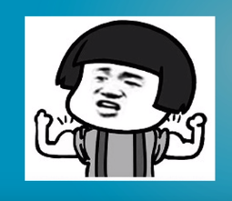
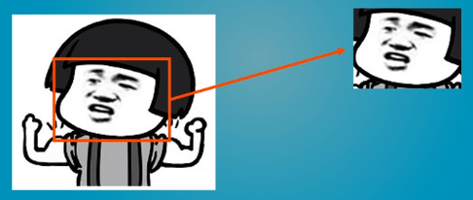
PART ONE

Slide 3

什么是MTCNN

Slide 4
MTCNN是一个人脸检测算法，英文全称是Multi-task convolutional neural network，中文全称是多任务卷积神经网络，该神经网络将人脸区域检测与人脸关键点检测放在了一起。
该算法的网络结构总体可分为P-Net、R-Net、和O-Net三层网络结构（级联CNN）。

Slide 5
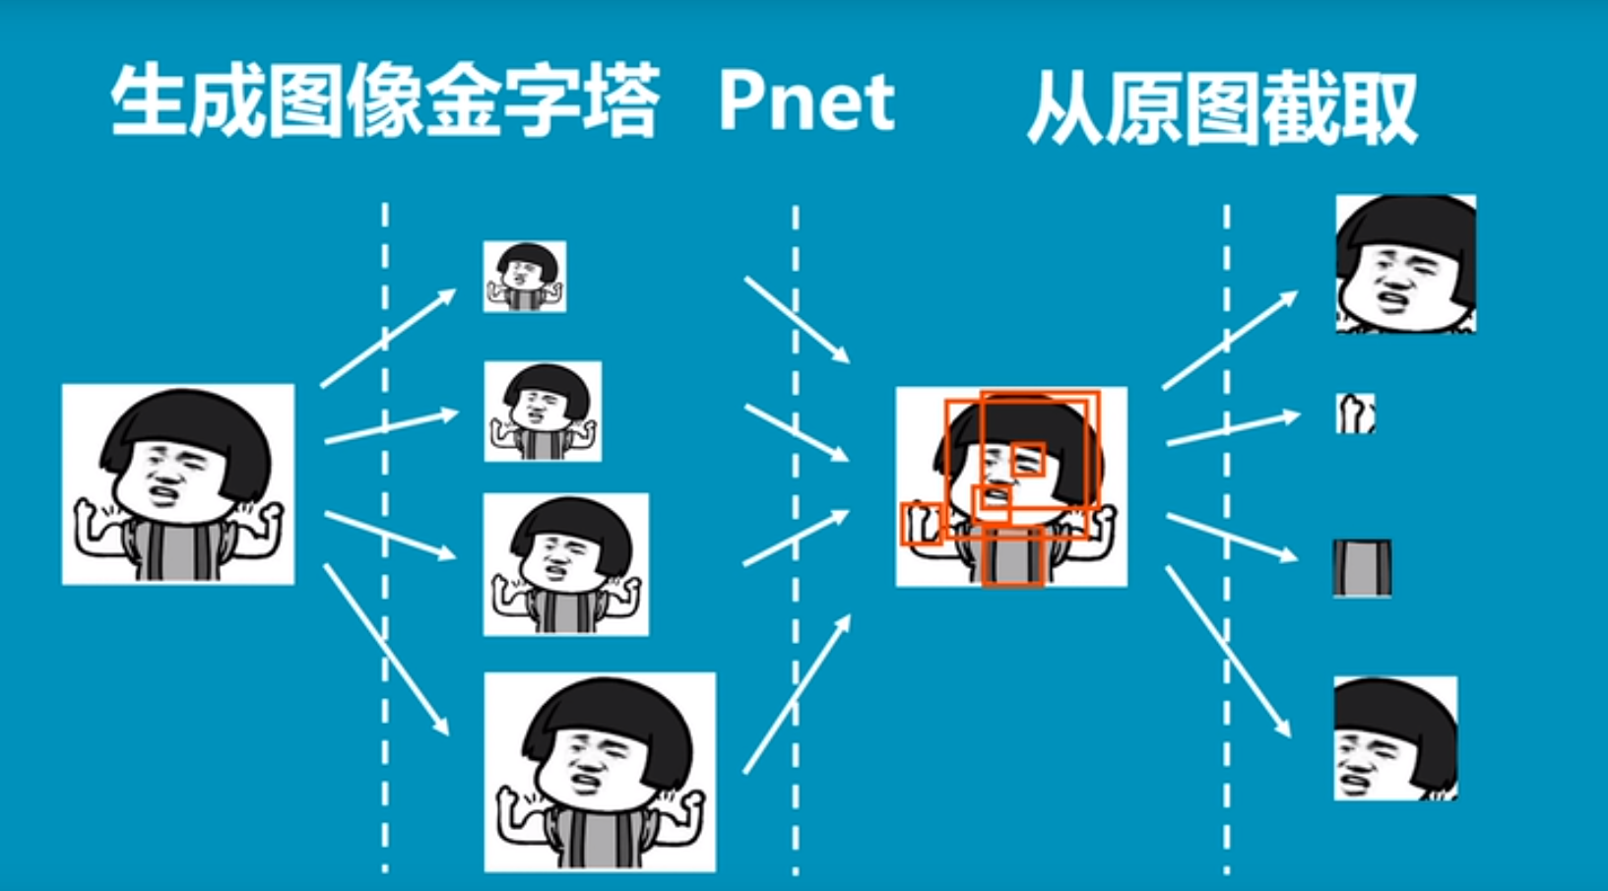
第一步: 首先mtcnn对我们输入的一张图片进行不同尺度的缩放，生成图像金字塔，是为了检测不同大小的人脸。

Slide 6
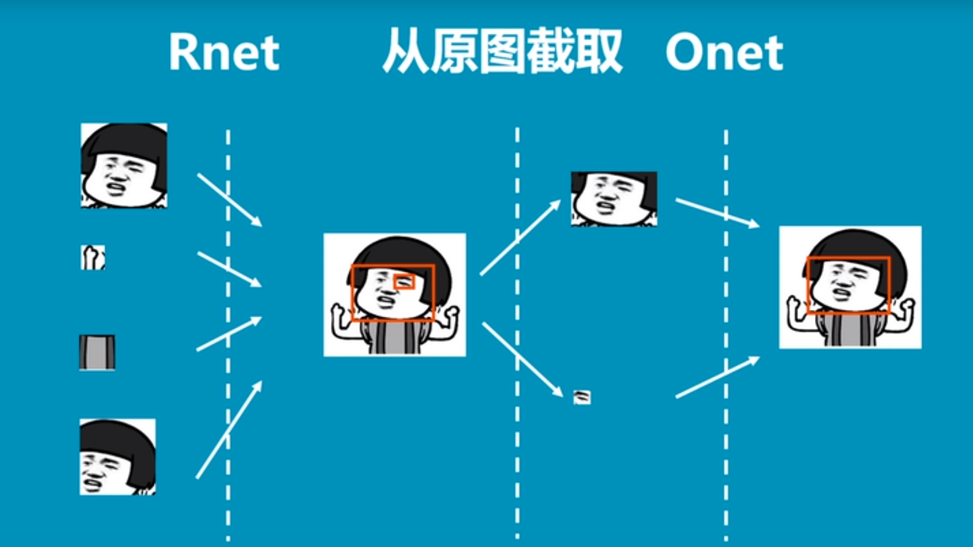
第二步：然后将我们获得的图像金字塔传入Pnet,Pnet会生成一堆相对于原图的人脸候选框，我们利用这些人脸候选框在原图片中截取出一块又一块地区域，把截取出来的图片传入到Rnet中。

Slide 7
第三步：当Rnet接受到这些分散的图片之后，会对截取出的图片中是否真正有人脸进行判断和评分，同时对原有的人脸后选框区域进行修正，通过Rnet我们将获得一些相对正确的人脸候选框。但是还要继续进行二次修正。

Slide 8
第四步：我们利用Rnet把截出来的区域图片传入到Onet中，Onet会再次对截取图片内中是否真正存在人脸进行判断和评分，同时把人脸候选框进行修正，Onet输出结果就是我们需要的人脸位置了。

Slide 9
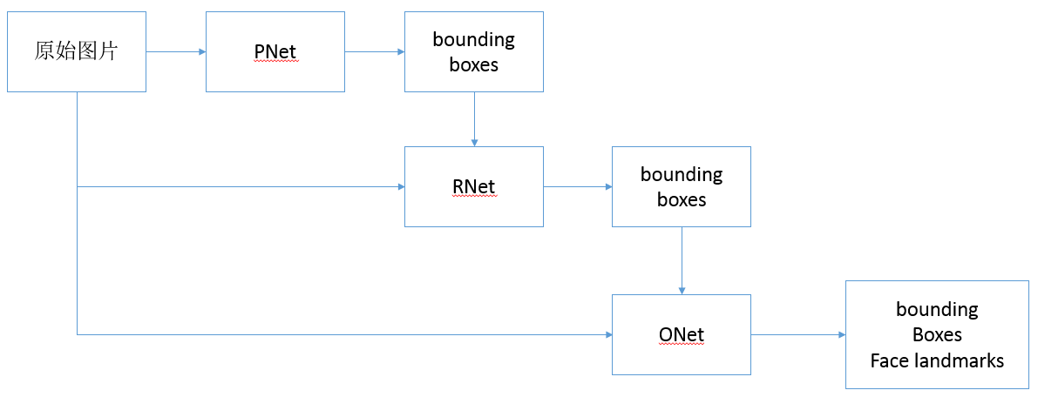
通过简单的CNN生成proposal
通过稍复杂的CNN来refine
使用更强大的CNN输出五个面部landmark位置
级联CNN

Slide 10
PNet：12 x 12，负责粗选得到候选框
RNet：24 x 24，负责筛选PNet的粗筛结果，并微调box使得更加准确
ONet：48 x 48，负责最后的筛选判定，并微调box，回归得到keypoint的位置

Slide 11
MTCNN为了兼顾性能和准确率，避免滑动窗口加分类器等传统思路带来的巨大的性能消耗，先使用小模型生成有一定可能性的目标区域候选框，然后在使用更复杂的模型进行细分类和更高精度的区域框回归，并且让这一步递归执行，以此思想构成三层网络，分别为P-Net、R-Net、O-Net，实现快速高效的人脸检测。在输入层使用图像金字塔进行初始图像的尺度变换，并使用P-Net生成大量的候选目标区域框，之后使用R-Net对这些目标区域框进行第一次精选和边框回归，排除大部分的负例，然后再用更复杂的、精度更高的网络O-Net对剩余的目标区域框进行判别和区域边框回归。

Slide 12
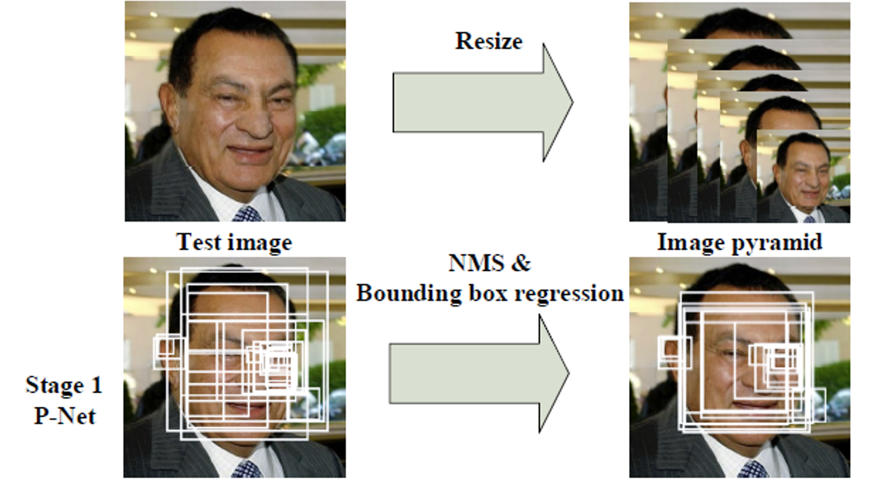
PART ONE

Slide 13
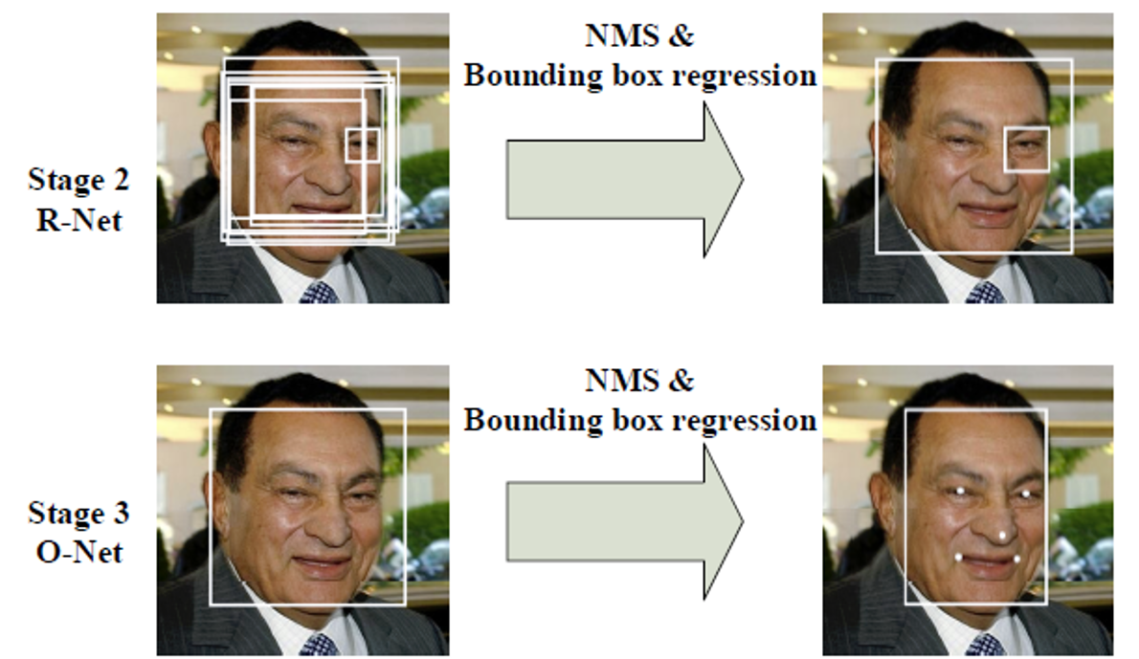
PART ONE

